Slide 1
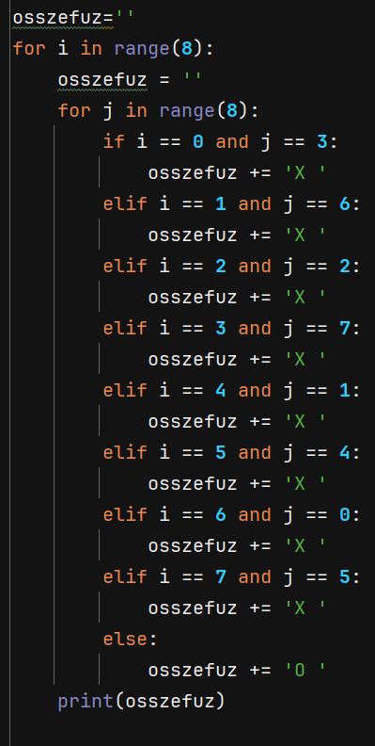

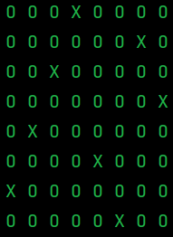
Az én részem a projektbe(Sebi) 8 királynő probléma
Generáltam egy 8x8-as „sakk táblát” és az adott koordináták helyére ( pl.:i == 0 és j == 3) egy X- et szúr be , ha pedig a koordináta nem egyezik meg , akkor egy O betűt szúr be a program.

